Slide 1
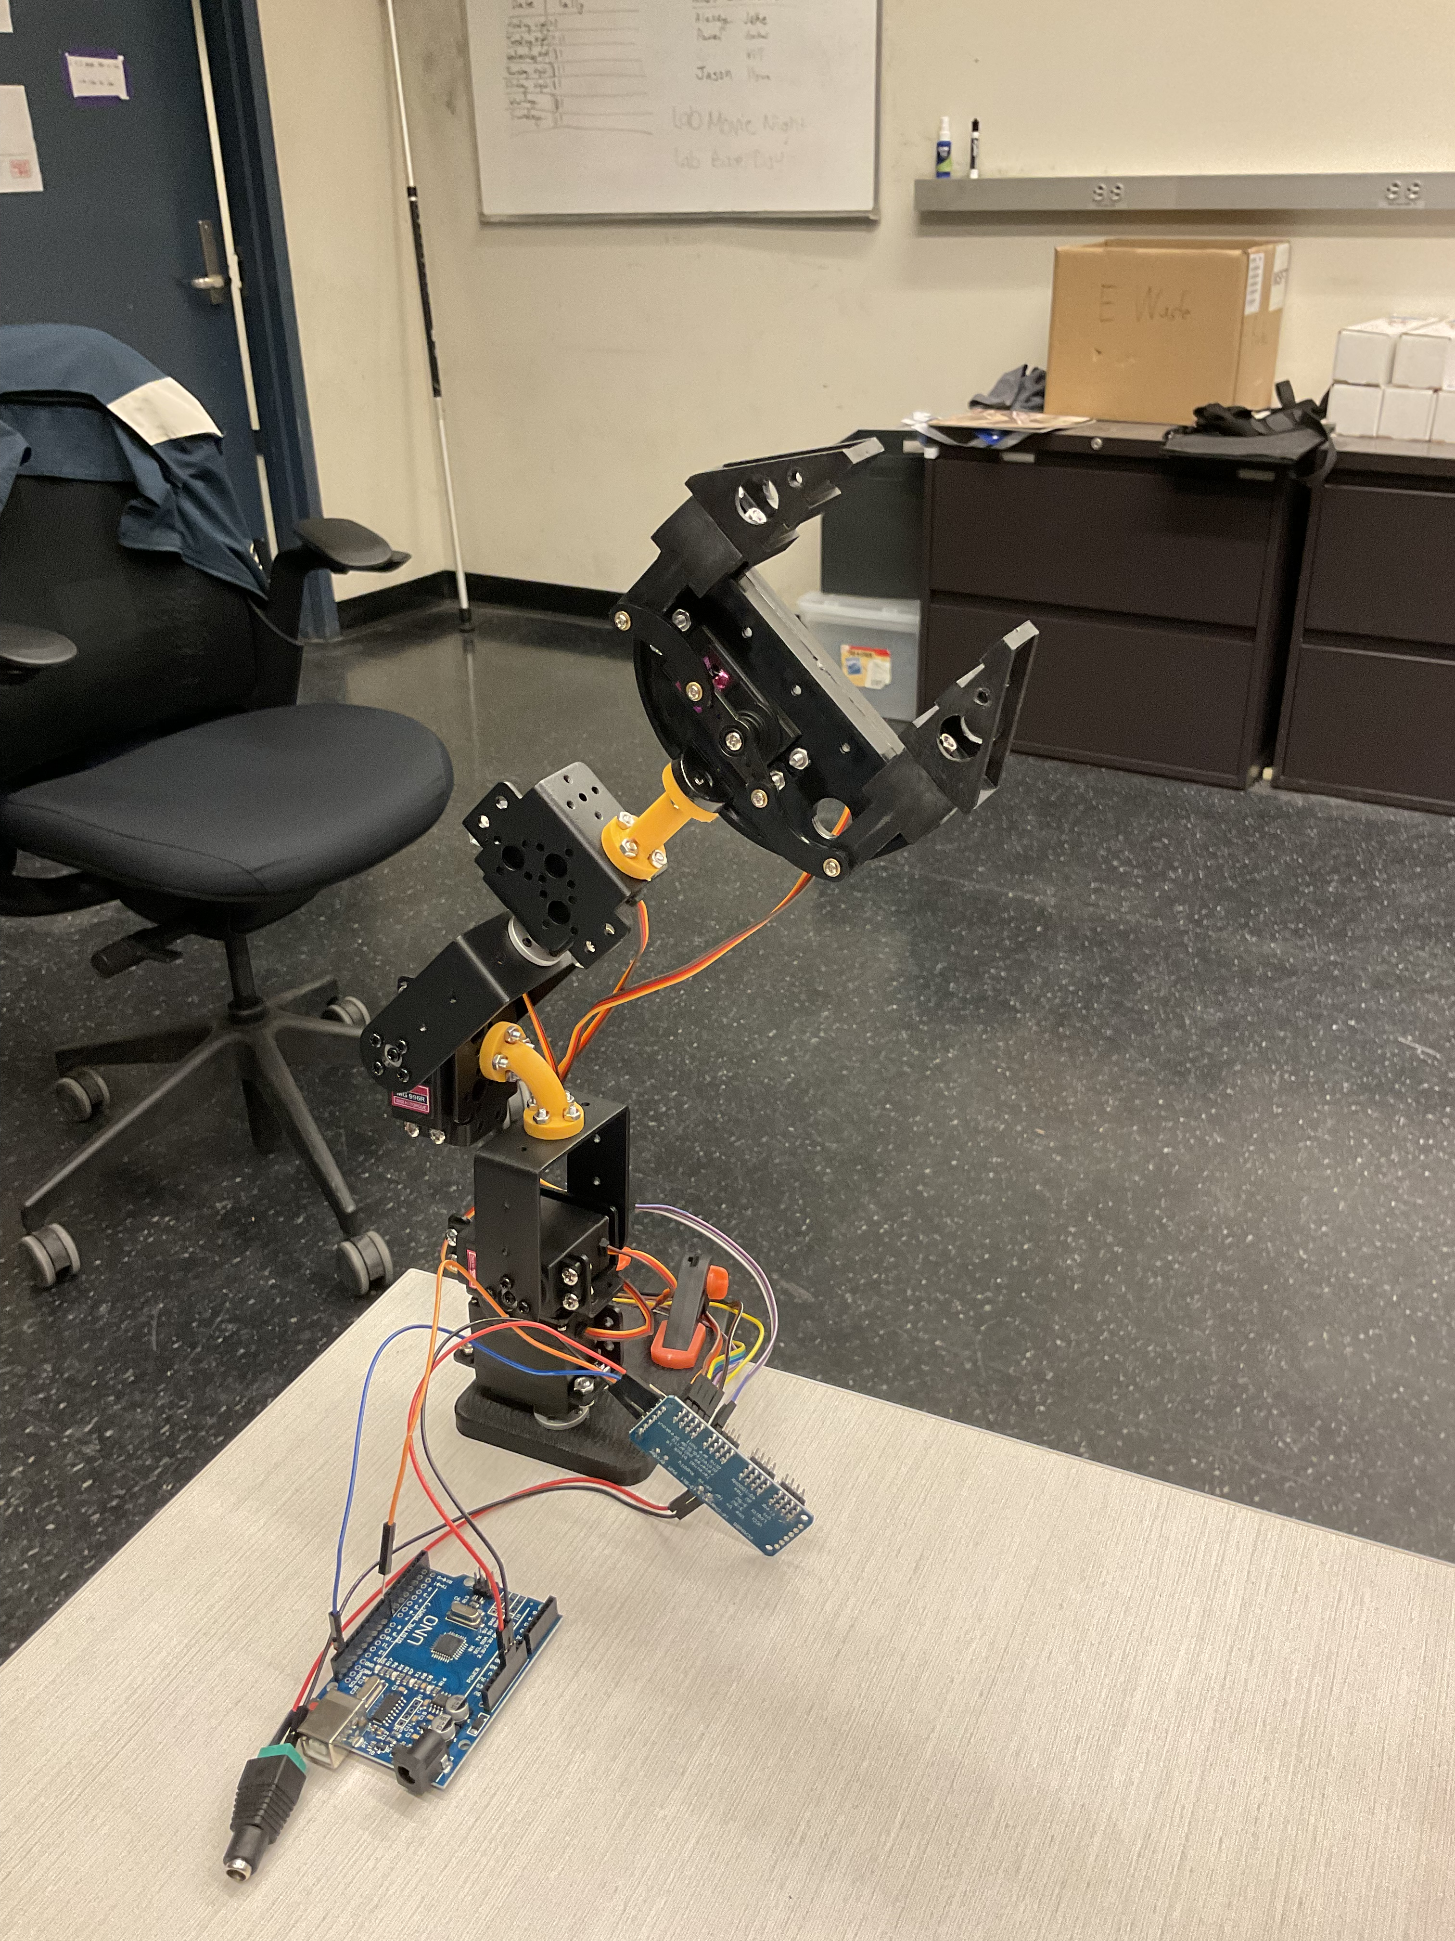
x5
z5
x4
x3
z4
J2
J3
z3
x2
z0
J4
z2
z1
x0
x1
J1

Slide 2
N | alpha | a | d | theta
1 | 0 | L1 | 0 | Theta 1
2 | 90 | L2 | 0 | Theta 2
3 | 0 | L3 | 0 | Theta 3
4 | 90 | 0 | L4 | Theta 4
5 | 0 | 0 | L5 | 0

